Slide 1


PCで学ぶ︕Python⾳声処理⼊⾨
PCで学ぶ︕Python⾳声処理⼊⾨
【完全版】
11

Slide 2

本⽇の内容
⾳声データの基本理論（アナログ→デジタル変換）
主要ライブラリの役割と特徴
実践︓録⾳・再⽣・可視化
⾳声エフェクトの実装
WAVファイルの扱い⽅
⾼度な⾳声処理（合成・認識・加⼯）
22

Slide 3


1. ⾳声データの基本（理論編）
⾳とコンピュータの根本的な違い
⾳ : 空 気 中 を 伝 わ る 連 続 的 な 圧 ⼒ 変 化
コ ン ピ ュ ー タ : 0 と 1 の デ ジ タ ル 信 号 の み
（アナログ信号）
理解可能
課 題 : 連 続 的 な 波 を ど う や っ て 離 散 的 な 数 値 に 変 換 す る か ︖
解決策︓アナログ-デジタル変換（A/D変換）
サンプリング
→
量⼦化
（標本化）
各時点での⾳の
時間を細かく刻む
強さを数値化
33

Slide 4





サンプリング周波数の深い理解
基本概念
⾳の波を⼀定間隔で測定して数値化
1 秒 間 の 測 定 回 数 = サ ン プ リ ン グ 周 波 数 （ H z ）
具体例で理解
周波数別の特徴
周波数
⽤途・特徴
8 0 0 0 H z
電話品質（⼈の声が聞き取れる最低限）
1 6 0 0 0 H z
⾳声認識でよく使⽤（処理効率重視）
4 4 1 0 0 H z
CD⾳質（⾳楽再⽣の標準）
4 8 0 0 0 H z
プロ⾳響（放送・映像業界標準）
9 6 0 0 0 H z
ハイレゾ⾳源（超⾼⾳質）
44

Slide 5



ナイキスト定理と実⽤的意味
ナイキスト定理
「サンプリング周波数の半分までの周波数しか正確に記録できない」
実例
4 4 1 0 0 H z → 2 2 0 5 0 H z ま で 記 録 可 能
⼈ 間 の 可 聴 域 ︓ 2 0 H z 〜 2 0 0 0 0 H z
な ぜ 4 4 1 0 0 H z ︖ → 2 0 0 0 0 H z × 2 + 余 裕 = 約 4 4 0 0 0 H z
実⽤的な選択指針
55

Slide 6


量⼦化ビット深度の実践的理解
量⼦化とは
各サンプル点での⾳の強弱を何段階で表現するか
ビット数と表現可能範囲
実際の⾳質への影響
1 6 b i t : ⼀ 般 リ ス ナ ー に は 充 分 な 品 質
2 4 b i t : 録 ⾳ ・ 編 集 時 の ノ イ ズ マ ー ジ ン
が⼤きい
3 2 b i t : 数 値 計 算 処 理 で 精 度 劣 化 を 防 ぐ
66

Slide 7



チャンネル数とステレオの仕組み
チャンネルの概念
データ構造の違い
77

Slide 8





PCM（パルス符号変調）とは
PCMの定義
「サンプリング・量⼦化された⽣のデジタル⾳声データ」
圧縮との違い
WAVファイルの構造
88

Slide 9



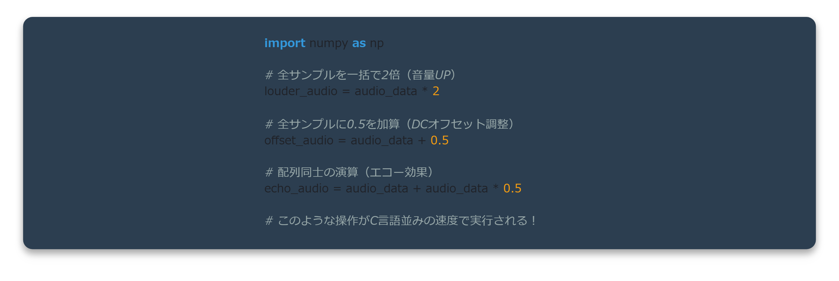

なぜPythonでNumpy配列なのか︖
⾳声データの本質
「 ⾳ 声 = 時 系 列 に 並 ん だ 膨 ⼤ な 数 値 の 集 合 」
Numpy配列の強⼒さ
99

Slide 10


Numpyが⾳声処理に最適な理由
1. ベクトル化演算
2. メモリ効率 & 3. ライブラリ親和性
連続メモリ領域
標準データ形式
P y t h o n リ ス ト と 違 い 、 メ モ リ を 効 率 的
ほ ぼ 全 て の ⾳ 声 ラ イ ブ ラ リ が N u m p y 配 列
に使⽤
でやり取り
1 0
1 0

Slide 11



データ型の使い分け
よく使われるデータ型
型変換の実例
1 1
1 1

Slide 12

主要ライブラリの役割分担
⾳声I/O（⼊出⼒）レイヤー
s o u n d d e v i c e
s o u n d f i l e
リアルタイム録⾳・再⽣（低遅延）
多様な⾳声ファイル読み書き
s c i p y. i o . w a v f i l e
WAVファイル専⽤、軽量
数値計算・処理レイヤー
n u m p y
s c i p y
基本配列演算、エフェクト処理
⾼度な信号処理、フィルタ処理
m a t p l o t l i b
波形・スペクトログラム可視化
1 2
1 2

Slide 13

2. 最初の実践︓録⾳と再⽣
practice_1_record_playback.py の設計思想
シ ン プ ル さ : 最 ⼩ 限 の コ ー ド で ⾳ 声 処 理 を 体 験
柔 軟 性 : コ マ ン ド ラ イ ン 引 数 で フ ァ イ ル 指 定 可 能
拡 張 性 : 他 の ス ク リ プ ト の ベ ー ス と し て 機 能
教 育 効 果 : s o u n d d e v i c e と N u m py 配 列 の 関 係 を 理 解
処理の流れ
引数
→
ファイル読込
→
データ
チェック
o r 録 ⾳
確認
→
再⽣
1 3
1 3

Slide 14


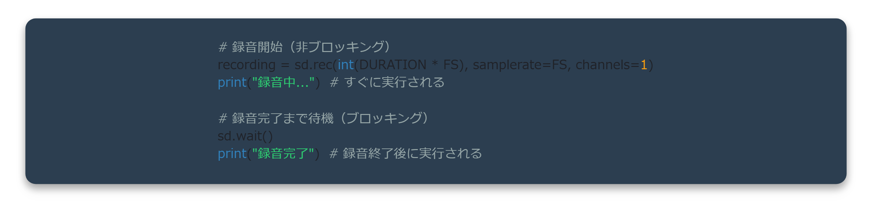


sd.wait()の重要性
⾮同期処理の制御
wait()を忘れた場合の問題
1 4
1 4

Slide 15



soundfileの詳細機能
対応フォーマット
dtype指定の重要性
1 5
1 5

Slide 16






実⾏パターンと活⽤法
基本実⾏
ファイル再⽣
デバッグ・検証での活⽤
活 ⽤ の ポ イ ン ト : こ の ス ク リ プ ト は 他 の ⾳ 声 処 理 ス ク リ プ ト の 動 作 確 認 に も 使 え る 万 能 ツ ー
ル
1 6
1 6

Slide 17



データ形状の理解
モノラルの場合
ステレオの場合
1 7
1 7

Slide 18

第1部まとめ
習得した基礎知識
⾳声デジタル化
ライブラリ構成
サンプリング・量⼦化の仕組み
s o u n d d e v i c e , s o u n d f i l e , n u m p y の
役割
データ構造
実践スキル
モノラル・ステレオの配列形状
録⾳・再⽣・ファイル操作
重要なポイント
4 4 1 0 0 H z = C D ⾳ 質 : ナ イ キ ス ト 定 理 に よ る 理 論 的 根 拠
N u m py 配 列 : ⾳ 声 処 理 に お け る 標 準 デ ー タ 形 式
f l o a t 3 2 v s i n t 1 6 : ⽤ 途 に 応 じ た デ ー タ 型 選 択
⾮ 同 期 処 理 : s d . wa i t ( ) の 重 要 性
1 8
1 8

